Slide 1
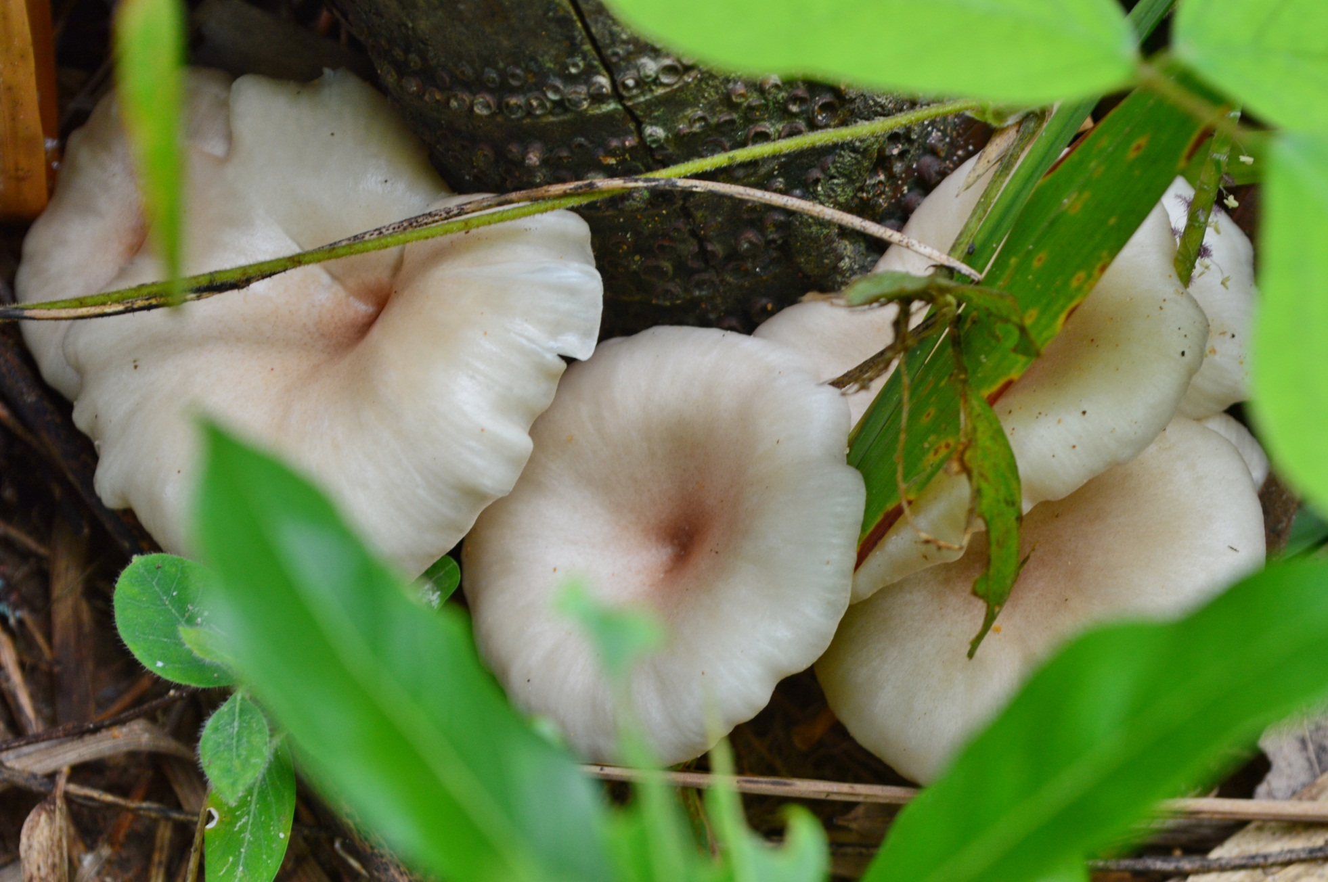
มาทำความรู้จักกับ
เห็ดไผ่

Slide 2
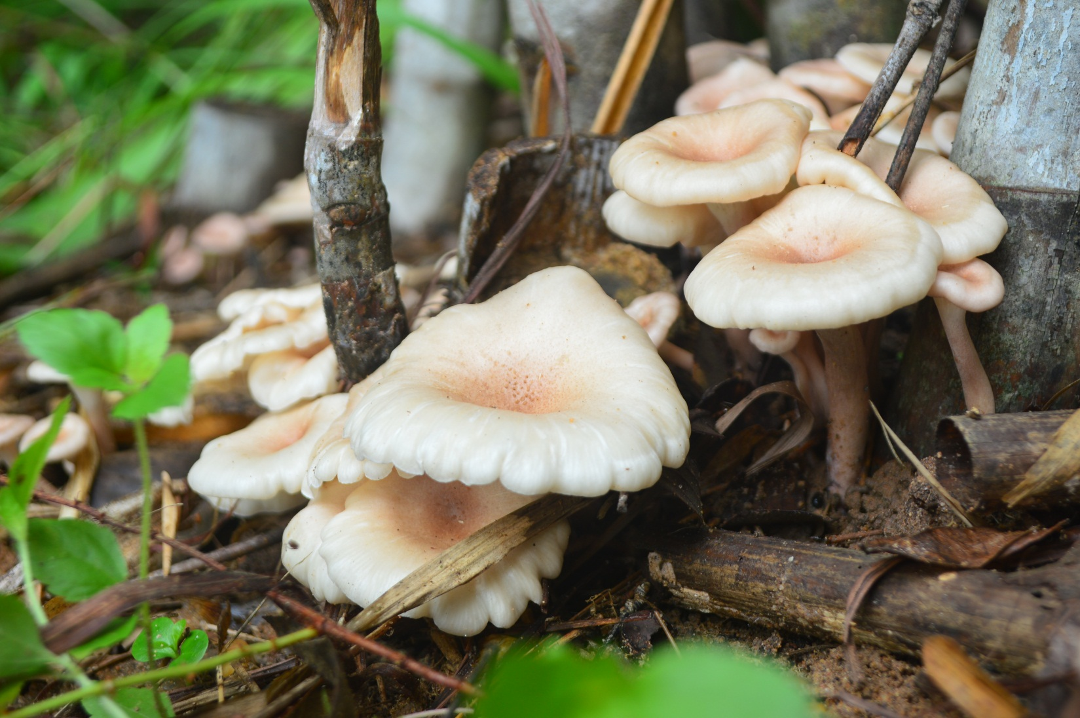
เห็ดไผ่
ชื่อวิทยาศาสตร์: Clitocybe brunneocephala Bigelow.
ชื่ออื่น เห็ดรวก หรือ เห็ดเพ็ค
การใช้ประโยชน์: กินได้

Slide 3
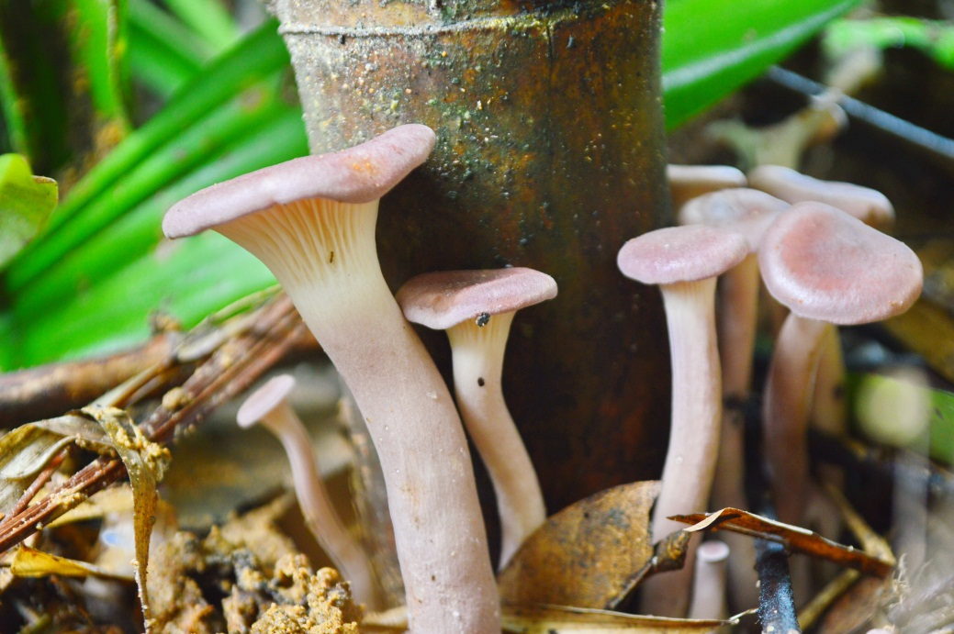
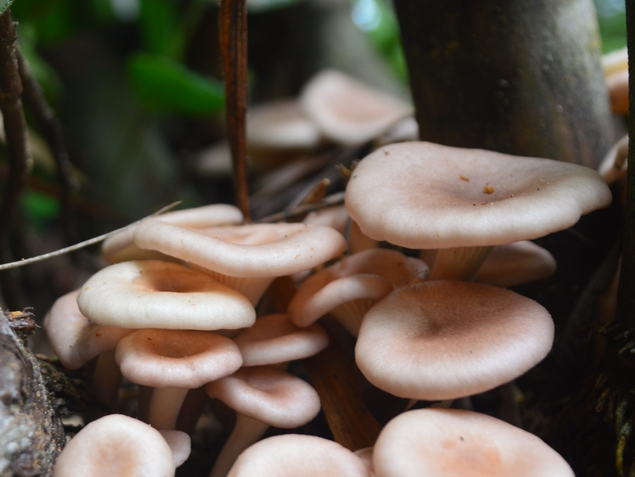
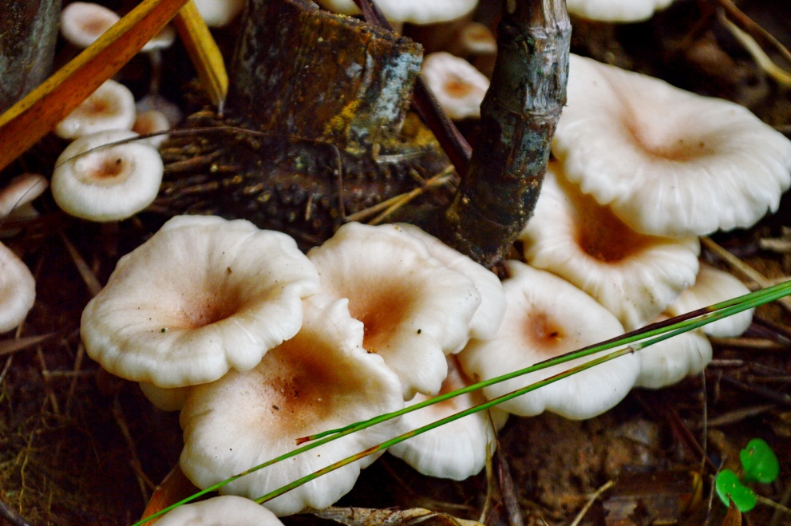
ลักษณะ เป็นสายพันธุ์ตระกูลเห็ดขอนเหนียว เป็นเห็ดที่มีเนื้อเหนียว
จะกินอร่อยตอนดอกยังอ่อน หากดอกแก่ก็จะ

Slide 4
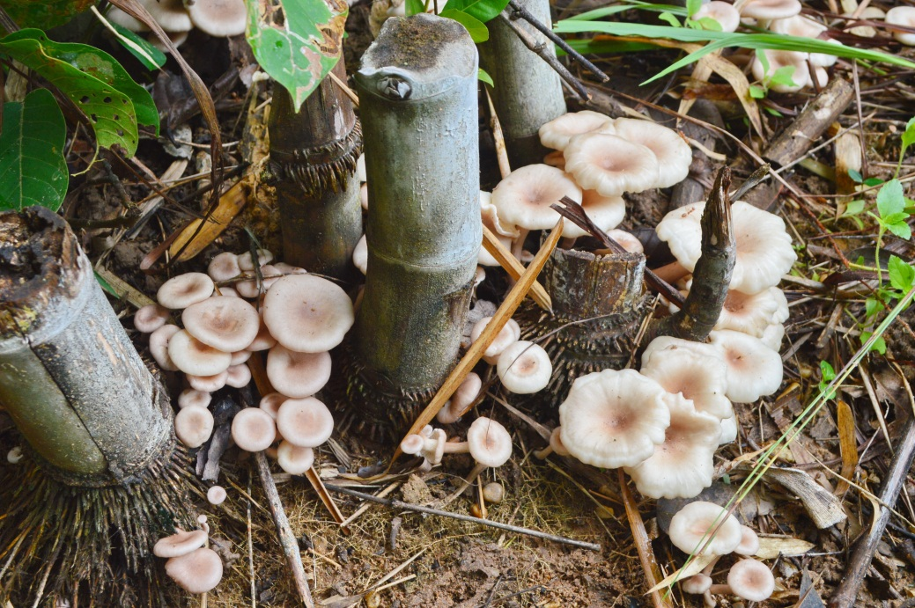
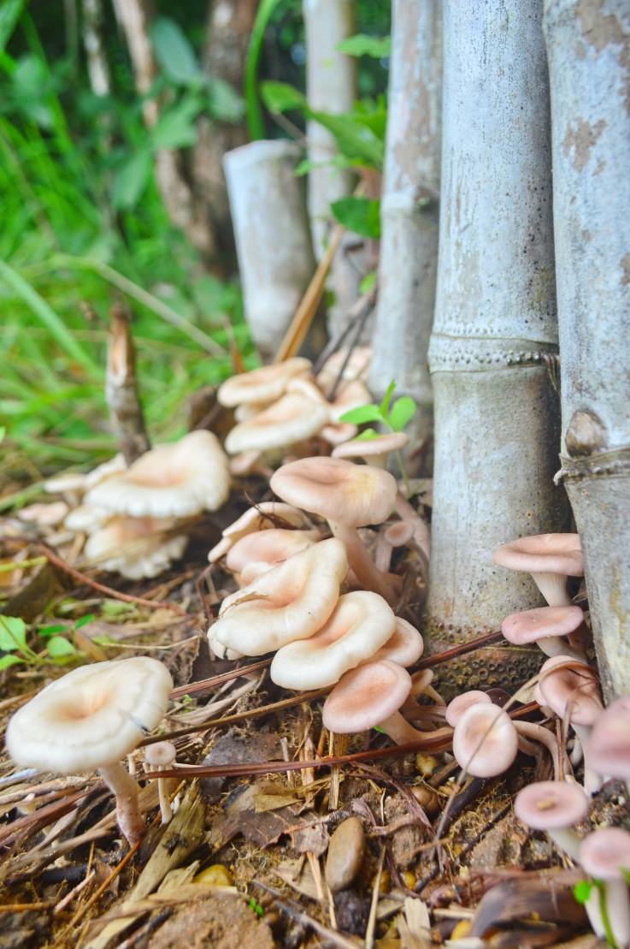
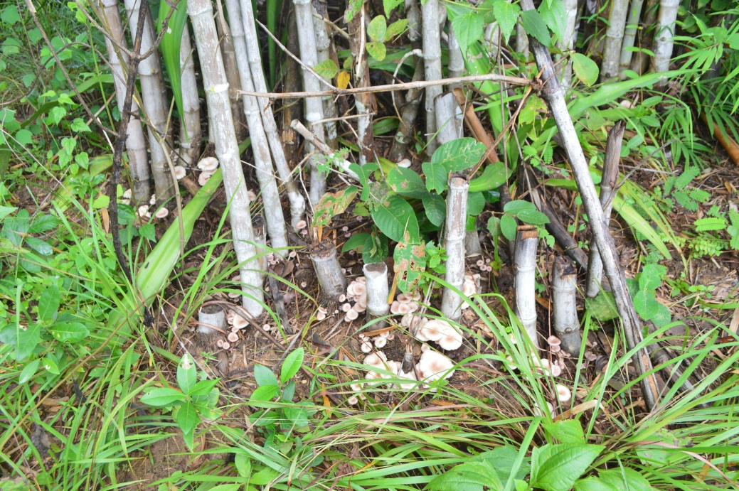
แหล่งที่พบ ตามกอไผ่แห้งที่ตายแล้ว เช่นไผ่รวก เรียกว่าเห็ดรวก หรือเกิดตามป่าไผ่เพ็ค จึงเรียกอีกชื่อว่าเห็ดเพ็ค

Slide 5
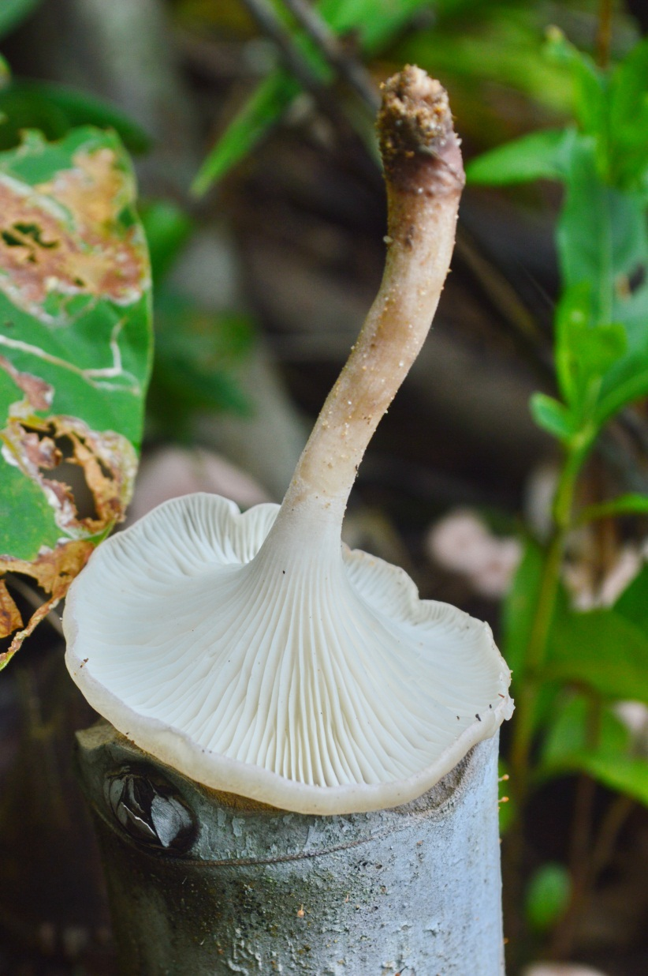
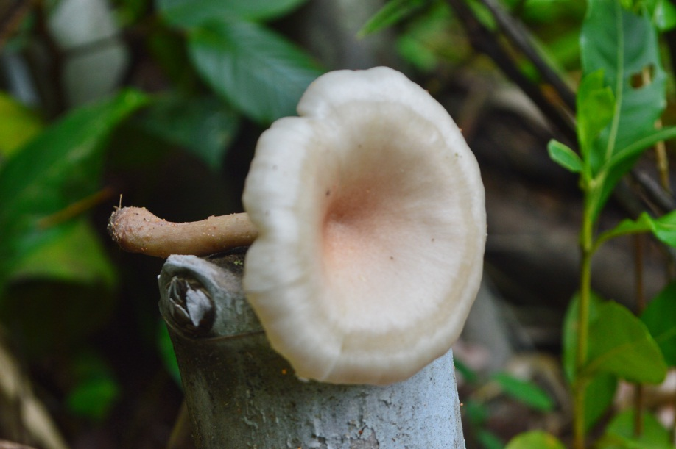
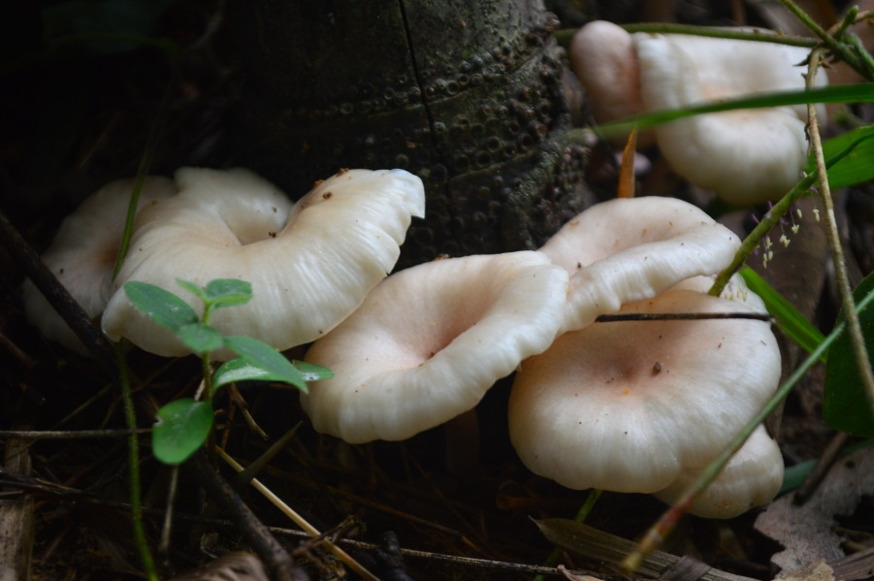
ก็จะเหมือนเห็ดขอนทั่วไป

Slide 6

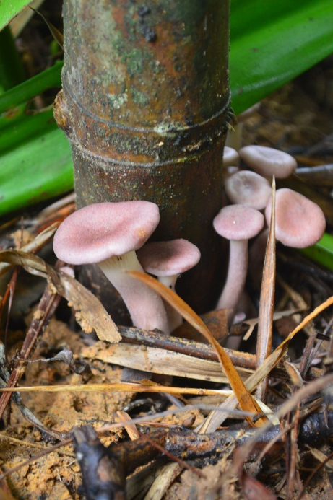
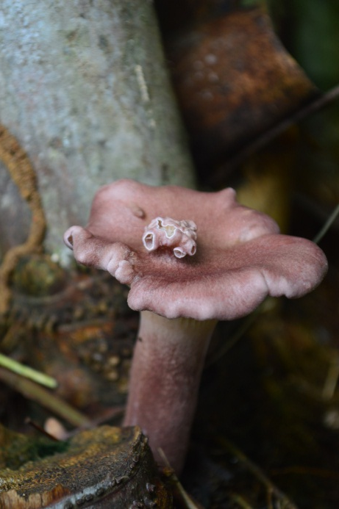
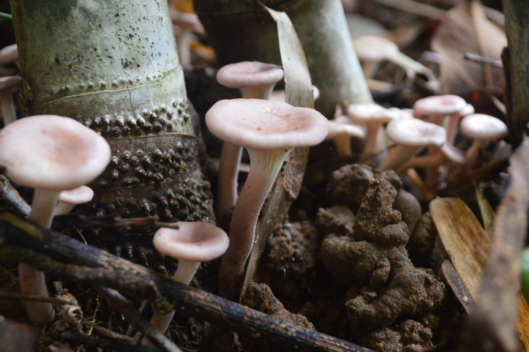
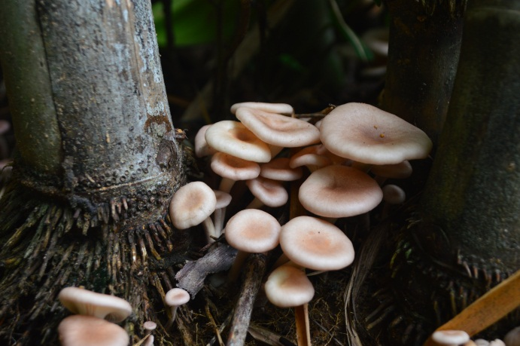
ดอกอ่อนกินไม่เหนียวทานได้ทั้งขาเห็ด

Slide 7
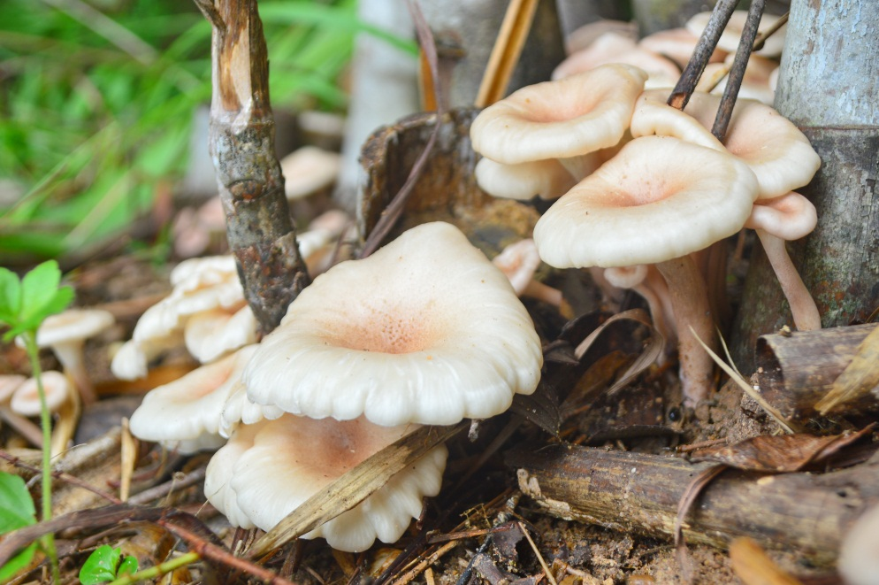
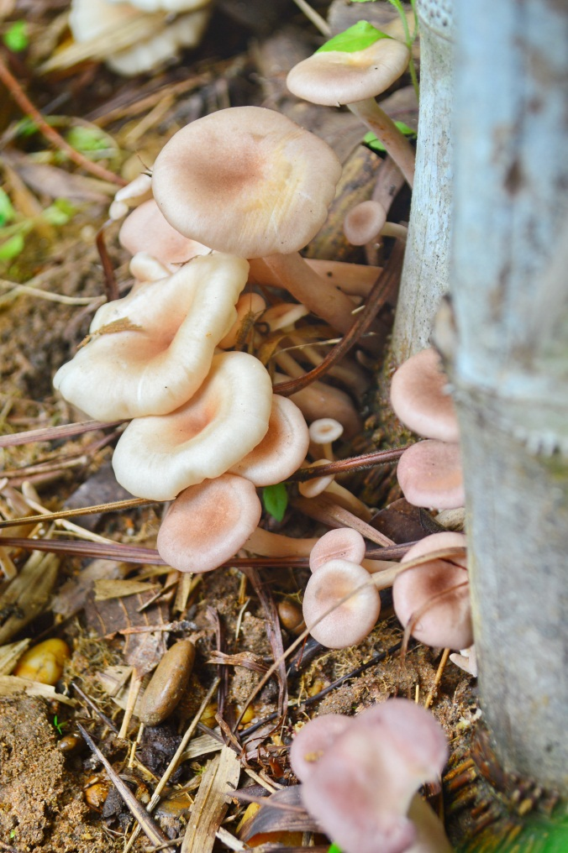
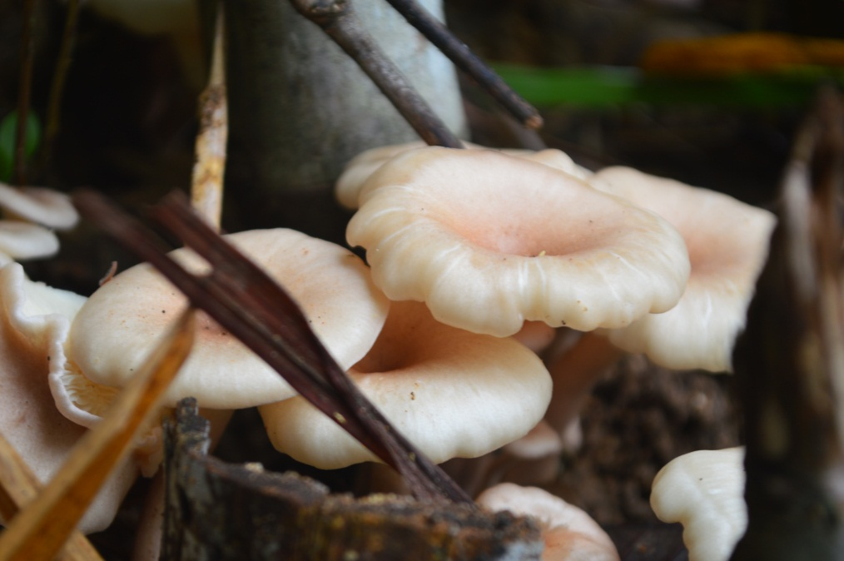
ดอกที่กำลังบานพอกิน ไม่อ่อน ไม่แก่เกินไป

Slide 8
แหล่งค้นคว้าข้อมูล
เห็ดรวก – ข้อมูลทรัพยากรชีวภาพจุลินทรีย์, 5 พ.ค. 2553
http://www.bedo.or.th/lcdb/biodiversity/view3.aspx?id=5076
ข้อมูลจาก ลุงหนวดกลุ่มเพาะเลี้ยงเห็ดปลวก

Slide 9
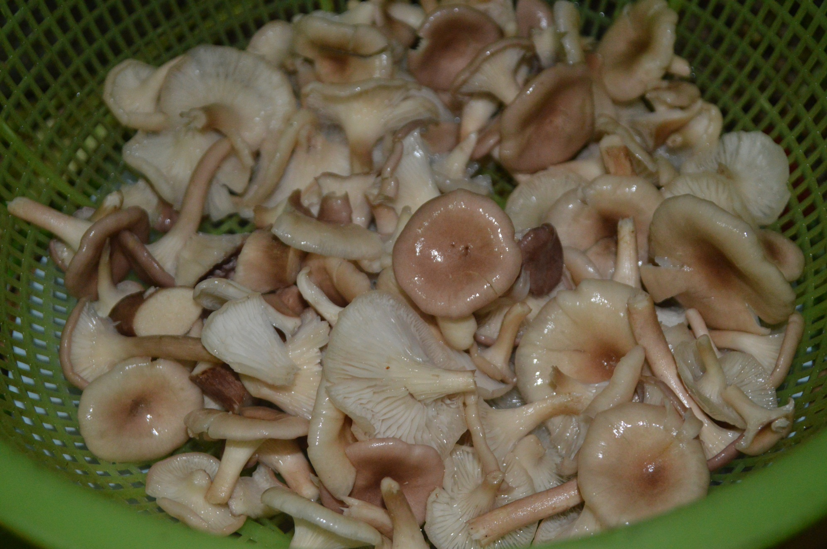
กินเห็ดไผ่ให้อร่อยต้องกินตอนดอกอ่อนดอกแก่จะเหนียว
ปรุงอาหารได้ทั้ง ซุปแบบอีสาน หรือป่น แกงลาว นึ่งใส่ปลา เป็นต้น …แซ่บหลายขอบอก

Slide 10
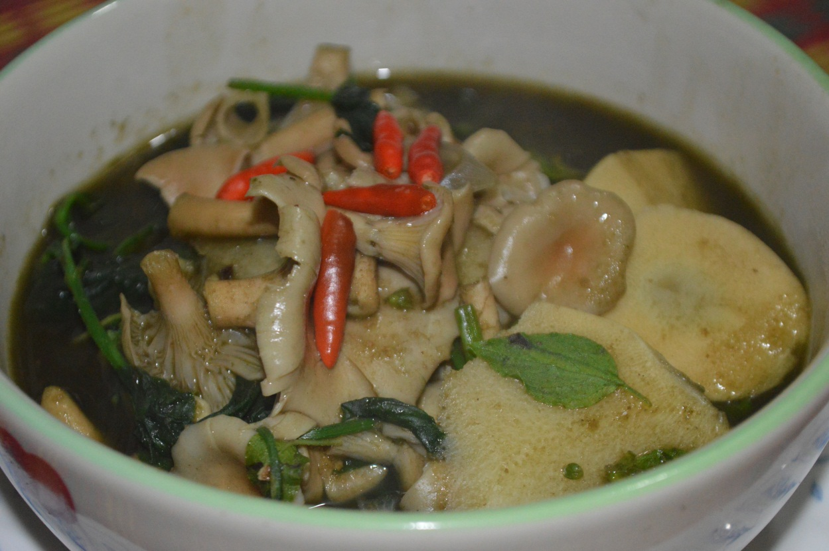
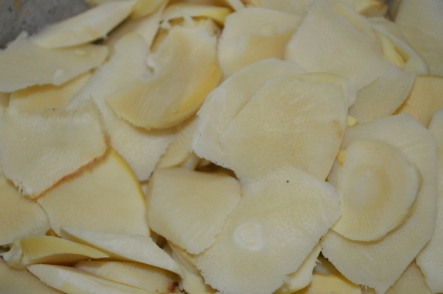
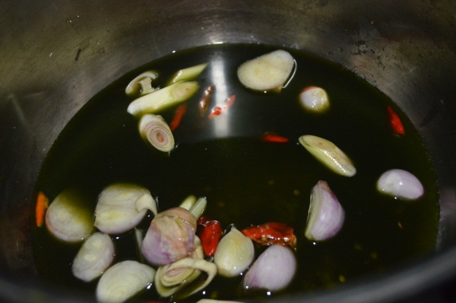

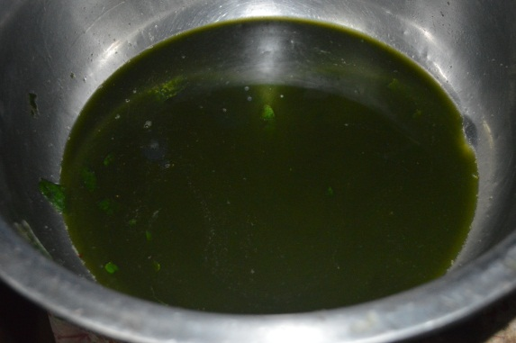
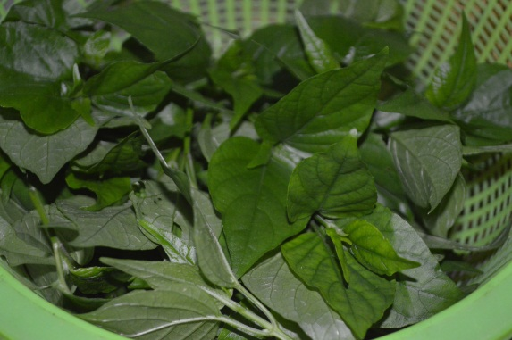
แกงหน่อไม้เห็ดไผ่ใส่ใบอ่อมแซ่บ

Slide 11

ขอบคุณคะ
ไว้ติดตามชมชุดต่อไป

